Slide 1

СОЗДАНИЕ ИНТЕРНЕТ-МАГАЗИНА ДЛЯ ТОРГОВЛИ ДОМАШНИМИ ЖИВОТНЫМИ
Московский государственный технический университет имени Н.Э. Баумана
Курсовой проект на тему:
Студент: Нечитайло Даниил
Группа: ИУ7-66Б
Руководитель: Кивва К.А.

Slide 2
Цель и задачи проекта
Цель проекта: разработка веб-приложения, предоставляющего возможности покупателям для заказа, поиска, выбора домашних животных и продавцам для взаимодействия с покупателями и их заказами, мониторингом товаров интернет-магазина.
Задачи проекта:
Создать единое приложение для покупателей и продавцов
Сделать удобный и лаконичный интерфейс и функционал

Slide 3
Детализация задачи:
Проведен анализ существующих интернет-магазинов;
Проведен анализ типов БД и СУБД;

Slide 4
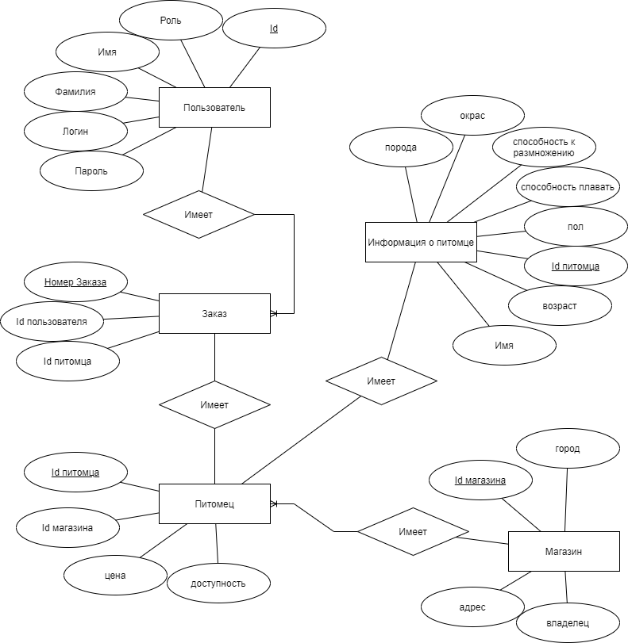
ER-модель структуры БД

Slide 5
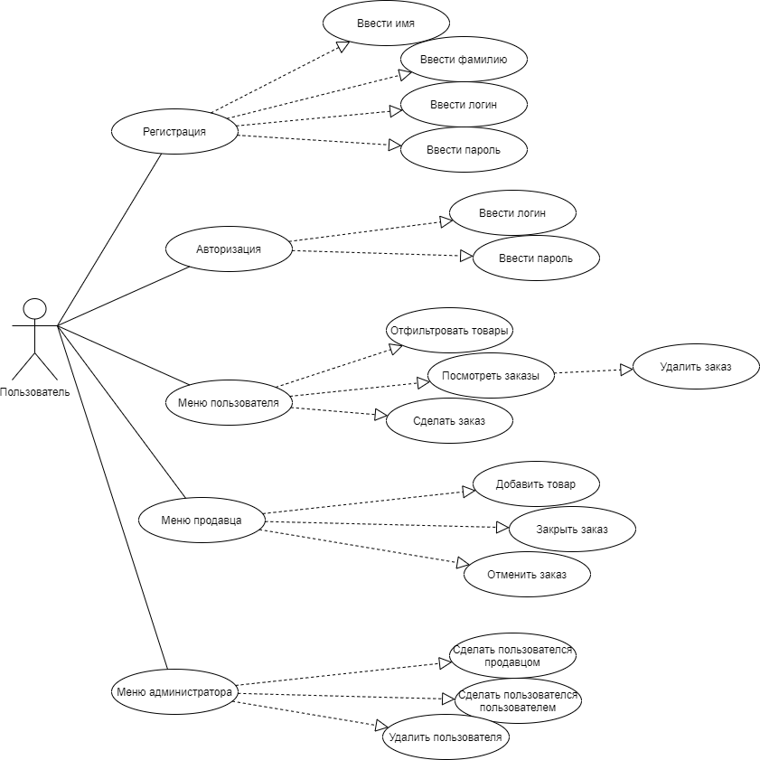
Диаграмма прецендентов пользователя

Slide 6
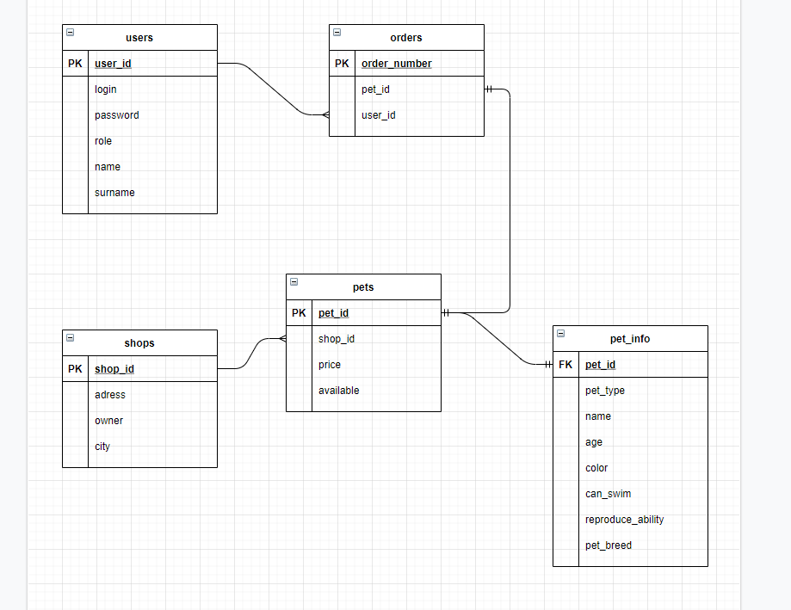
Схема базы данных

Slide 7
Инструменты разработки:
База данных:
MySQL
ПО для установки локального сервера MySQL Server:
Mamp
Среда Разработки:
Visual Studio 2019
Фреймворк:
ASP.NET MVC Framework

Slide 8
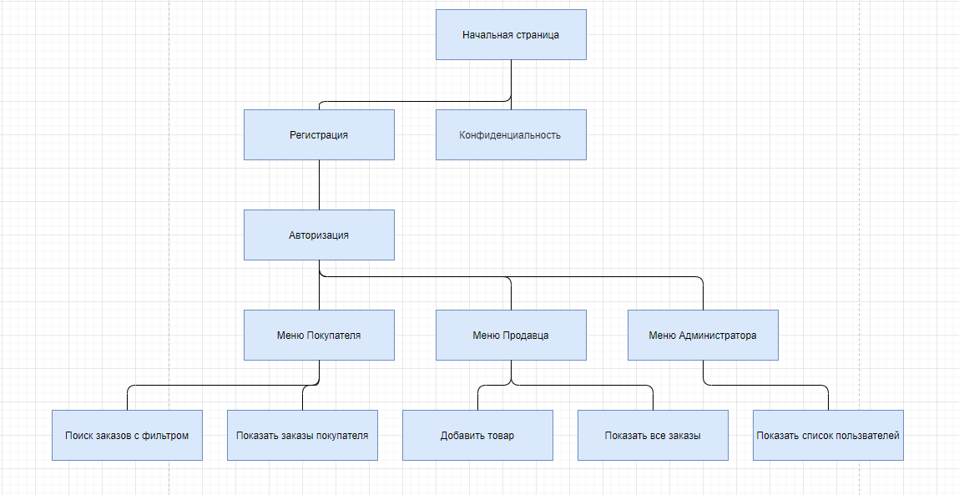
Схема работы приложения

Slide 9
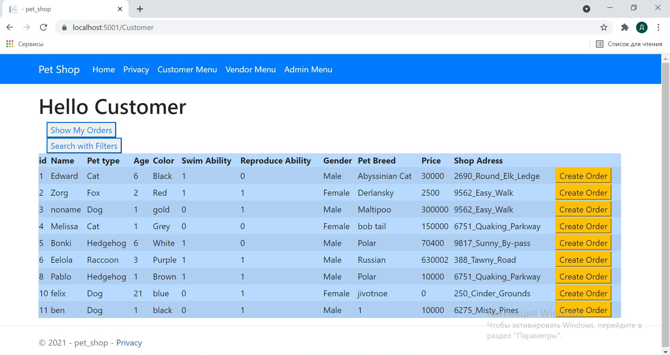
Интерфейс: Меню покупателя

Slide 10
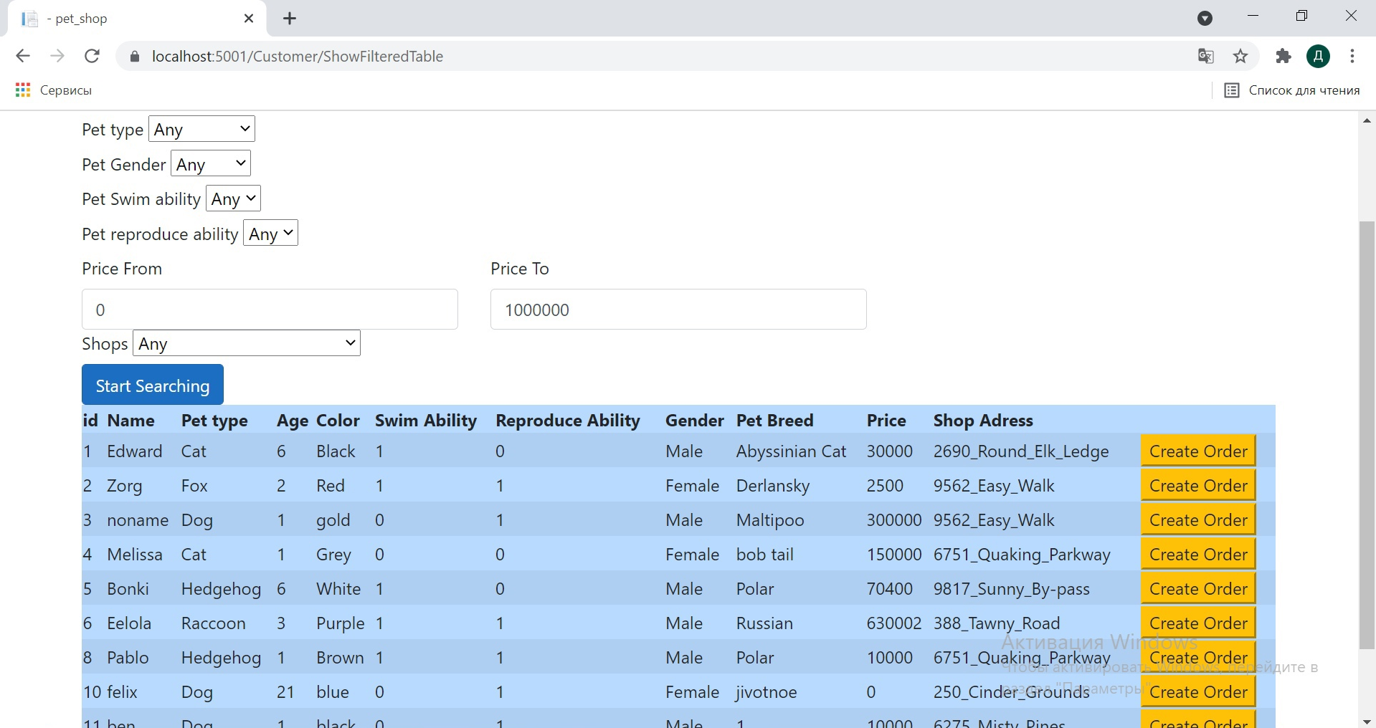
Интерфейс: Меню продавца

Slide 11
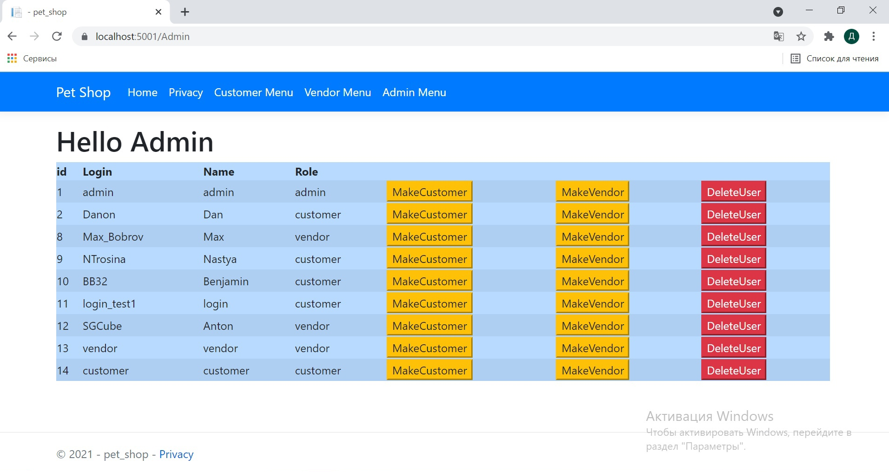
Интерфейс: Меню администратора

Slide 12
Возможные улучшения
Увеличение количество видов продаваемых животных
Сделать приложение открытым для внешнего доступа
Поддержка нескольких одновременных пользователей
Чат для взаимодействия активных пользователей приложения
Поддержка подключения приложения и работы с различными СУБД

Slide 13
Заключение
В рамках курсового проекта было разработано веб-приложение, интернет магазин, который позволяет в одной программе покупателям оформлять заказы, редактировать и удалять их, просматривать товары. Продавцы могу работать с заказами покупателей, а так же добавлять новые товары. Администраторы имеют возможность работать с пользователями, удалять их и менять их роли в приложении.

